Slide 1
Python Installation
Kyungwon Kim
Assistant Professor
Department of International Trade
College of Global Political Science and Economics
Incheon National University
March 1, 2021

Slide 2

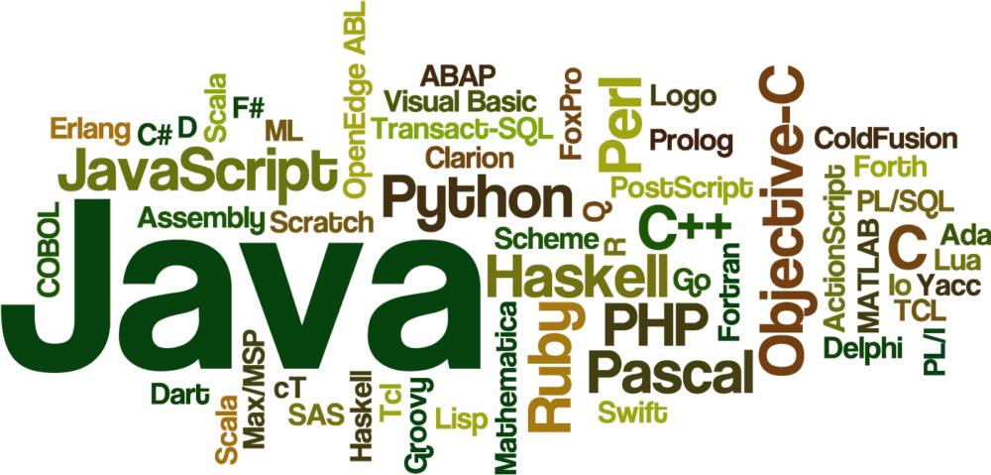



사람언어 및 컴퓨터언어 차이
사람언어와 컴퓨터언어의 차이는 대상만 다른 뿐 같은 기능!
사람언어: 내가 다른 사람과 대화하기 위한 말이나 논리
→ 한국어, 영어, 불어, 스페인어, 철학, 수학, 논리학 등
컴퓨터언어: 내가 컴퓨터와 대화하기 위한 말이나 논리
→ Fortran, Cobol, Pascal, C++, Java, Perl, Python, HTML, Ruby, PHP 등

Slide 3
분석에 특화된 컴퓨터언어 소개
컴퓨터언어의 용어
프로그래밍/코딩: 컴퓨터언어를 사용해서 컴퓨터가 동작/작업을 수행할 수 있도록 프로그램을 만드는 것
알고리즘: 컴퓨터언어를 사용해서 문제를 해결하기 위한 절차나 방법을 자동으로 수행하는 프로그램으로 결과를 얻는 것
왜 파이썬을 배워야 하는가
쉽게 배울 수 있는 컴퓨터 언어
세계적인 기업들(구글, 아마존 등)이 필수도구로 사용하고 성능이 입증된 언어
인공지능(머신러닝, 딥러닝)을 빠르게 배우고 활용할 수 있는 컴퓨터 언어
데이터분석 과 머신러닝에 특화 된 언어 중 확장성과 범용성이 높음
누구나 활용 가능한 오픈소스로 공개되어 접근성과 활용성이 뛰어남

Slide 4
파이썬 플랫폼과 컴퓨터 얼굴 소개
Anaconda
Python기반의 Open Data Science Platform
Python을 포함하여 Python Library 등을 하나로 정리해 둔 배포판
Pandas, Numpy, Matplotlib 등 데이터분석에 유용한 Library를 포함
추가적인 Library를 연결 및 확장하여 개발/웹/오피스/비즈니스로 활용가능
Jupyter Notebook / Jupyter Lab / PyCharm …
Interactive 환경을 인간에게 제공하여 컴퓨터(Programming Platform)와 소통을 가능하게 함
Anaconda 프로그래밍 환경을 그대로 사용
코딩하면서 바로 결과를 확인할 수 있음
문서화(Markdown)와 클라우드(Git, Google Drive 등) 연결/저장 등이 가능
각종 단축키와 튜터리얼 등의 자료가 많음

Slide 5
Contents
기본설정
0) 본인 PC 사양확인
1) Anaconda 설치: 사람과 컴퓨터가 서로 대화할 수 있음
2) Jupyter Notebook 설치: 사람이 컴퓨터에게 지시를 할 수 있음
3) Jupyter Lab 설치: Jupyter Notebook보다 고급환경
4) 작업경로 반영: 분석할 때 작업하던 장소를 찾아 헤맬 필요 없음
여기까지 완료되면 분석/사용하는데 무리 없음
고급설정
1) Anaconda Prompt 진입: 모듈이나 기능의 추가/업데이트
2) Jupyter Notebook 확장기능 설치
3) Jupyter Lab 확장기능 설치

Slide 6
Contents
기본설정
0) 본인 PC 사양확인
1) Anaconda 설치: 사람과 컴퓨터가 서로 대화할 수 있음
2) Jupyter Notebook 설치: 사람이 컴퓨터에게 지시를 할 수 있음
3) Jupyter Lab 설치: Jupyter Notebook보다 고급환경
4) 작업경로 반영: 분석할 때 작업하던 장소를 찾아 헤맬 필요 없음
여기까지 완료되면 분석/사용하는데 무리 없음
고급설정
1) Anaconda Prompt 진입: 모듈이나 기능의 추가/업데이트
2) Jupyter Notebook 확장기능 설치
3) Jupyter Lab 확장기능 설치

Slide 7
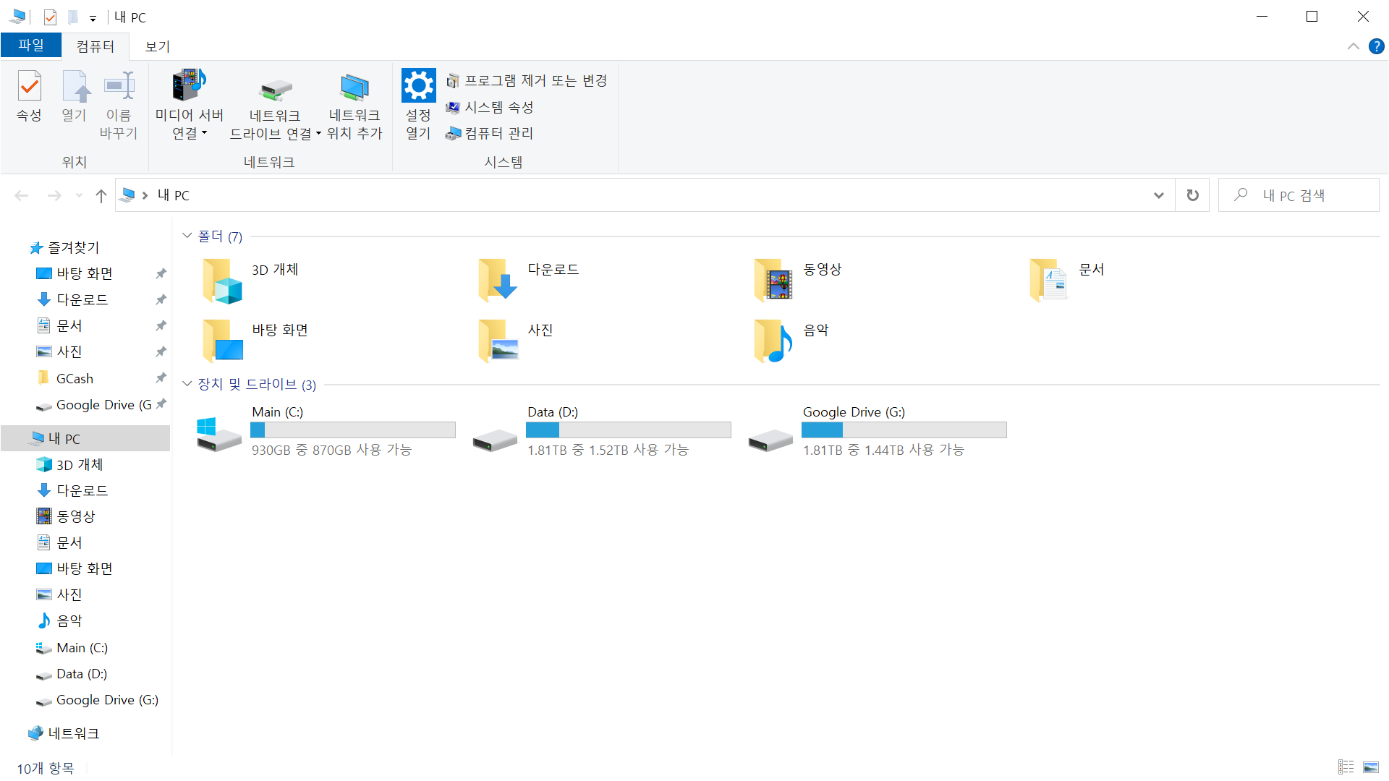
기본설정: 0) 본인 PC 사양확인
윈도우탐색기 → “내 PC” 우클릭 → “속성” 선택

Slide 8
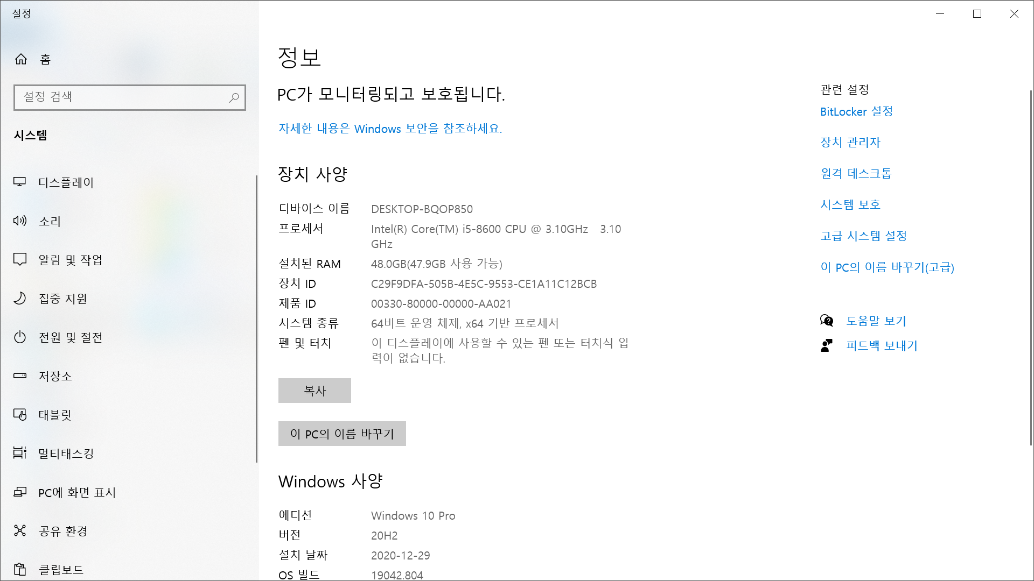
기본설정: 0) 본인 PC 사양확인
시스템 종류에서 32비트 / 64비트 확인

Slide 9

기본설정: 1) Anaconda 설치
ANACONDA 홈페이지 접속 → Get Started (기존에 설치했다면 제어판서 삭제 후 진행)

Slide 10

기본설정: 1) Anaconda 설치
Download Anaconda installers

Slide 11
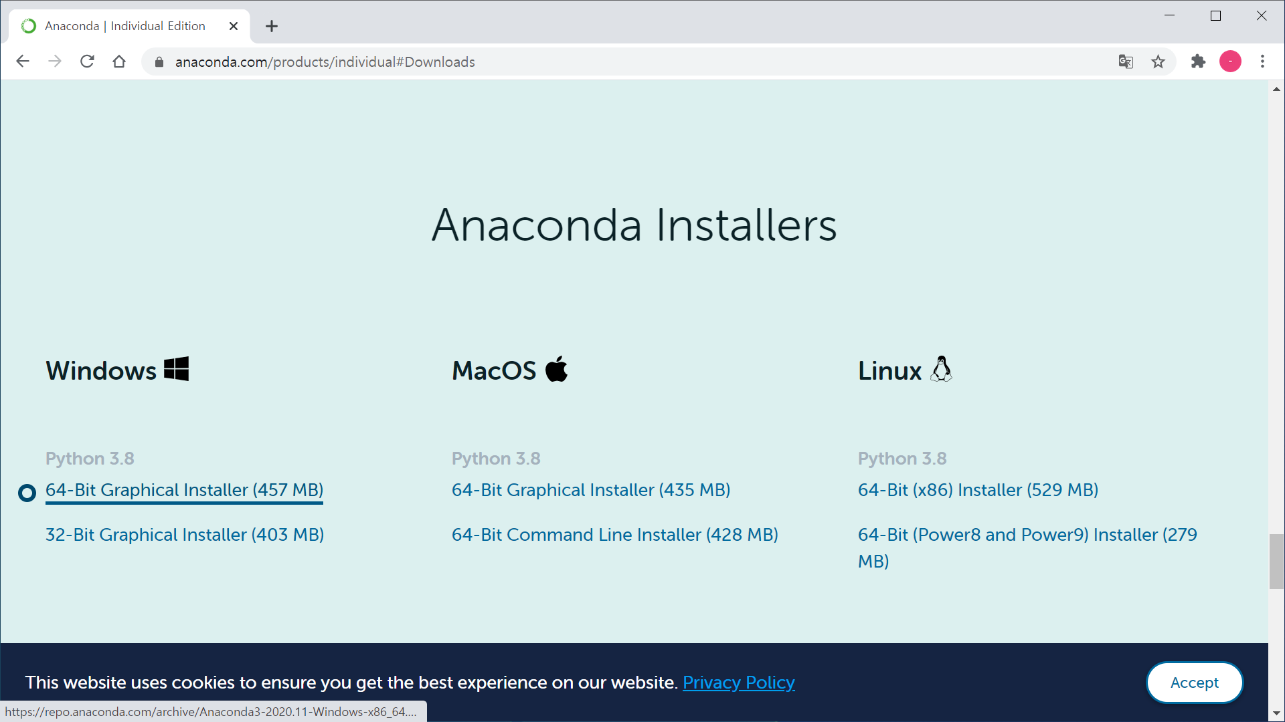
기본설정: 1) Anaconda 설치
본인 OS 사양에 맞는 프로그램 다운로드

Slide 12
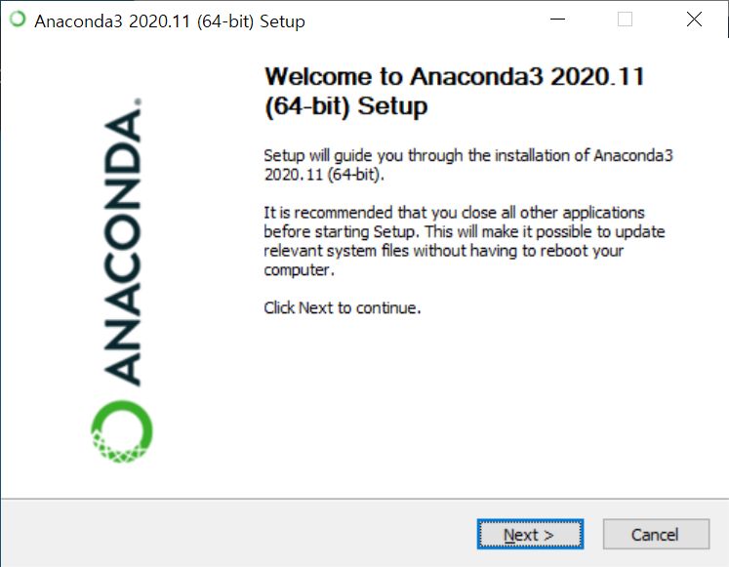
기본설정: 1) Anaconda 설치
다운받은 파일 실행 -> Next

Slide 13
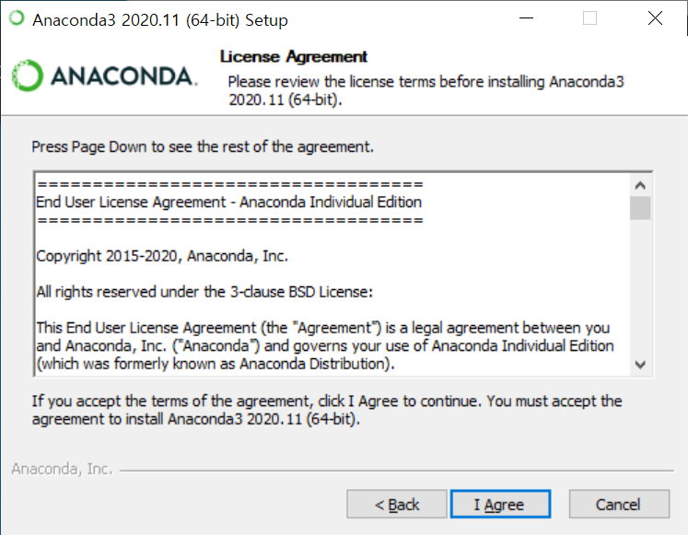
기본설정: 1) Anaconda 설치
I Agree

Slide 14
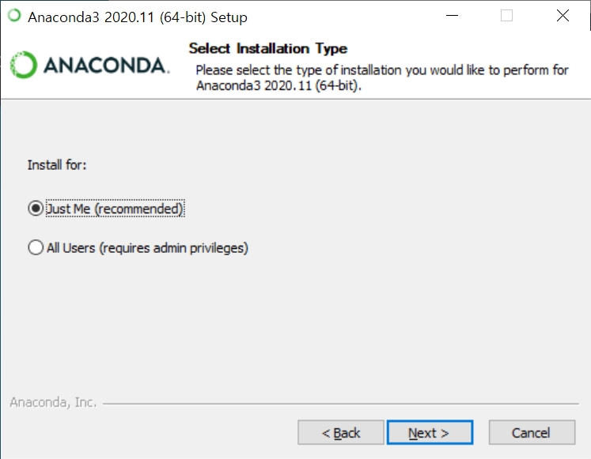
기본설정: 1) Anaconda 설치
Next

Slide 15
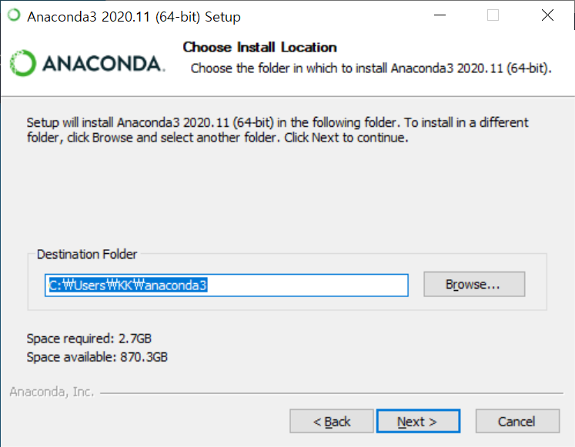
기본설정: 1) Anaconda 설치
Next

Slide 16
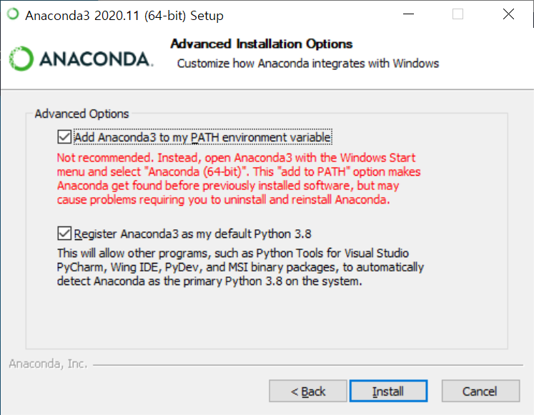
기본설정: 1) Anaconda 설치
“Add Anaconda3 to my PATH~~” 체크 → Install

Slide 17
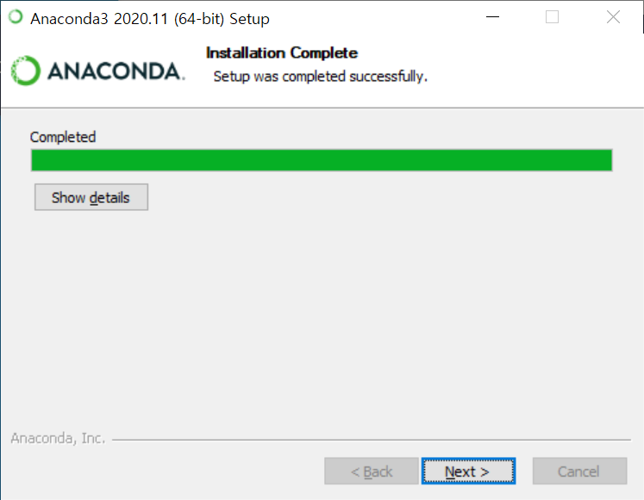
기본설정: 1) Anaconda 설치
Next → Next → Finish → Anaconda 설치완료

Slide 18
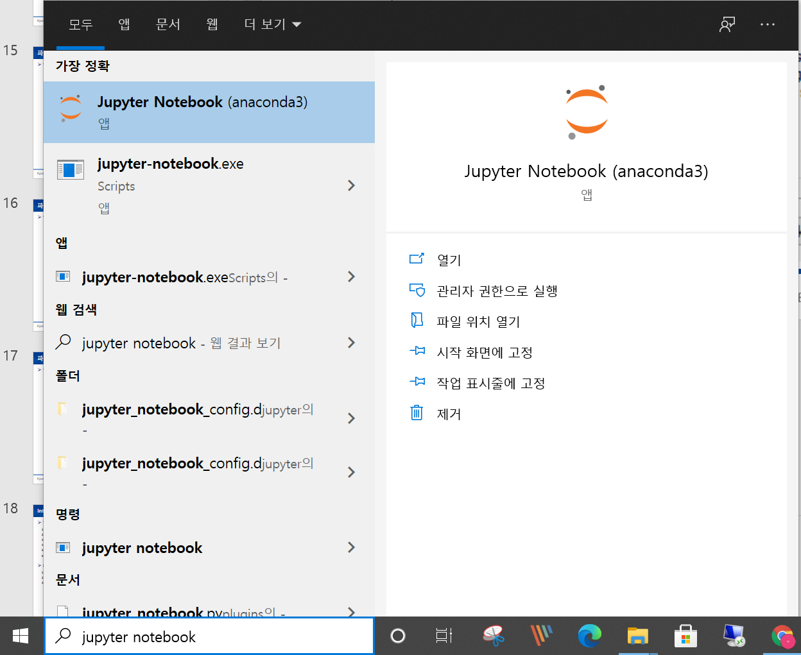
기본설정: 2) Jupyter Notebook 설치 (Anaconda 설치 시 동시 설치)
시작 → “Jupyter Notebook” 입력 → 클릭 실행

Slide 19
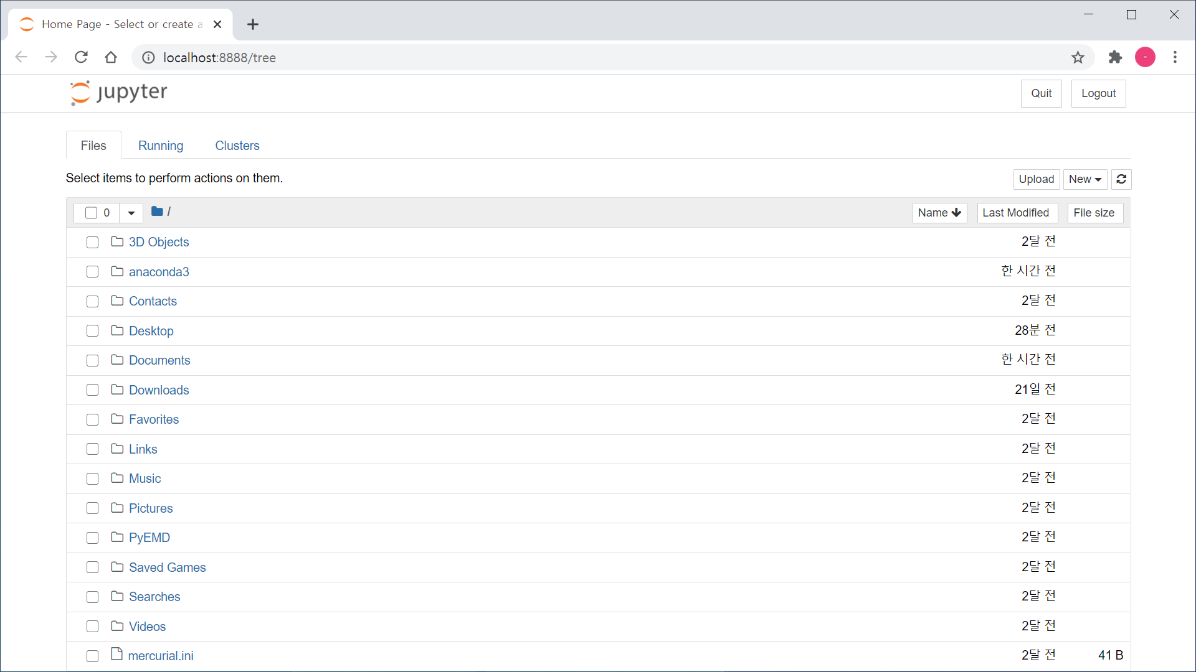
기본설정: 2) Jupyter Notebook 설치
Jupyter Notebook 실행화면

Slide 20
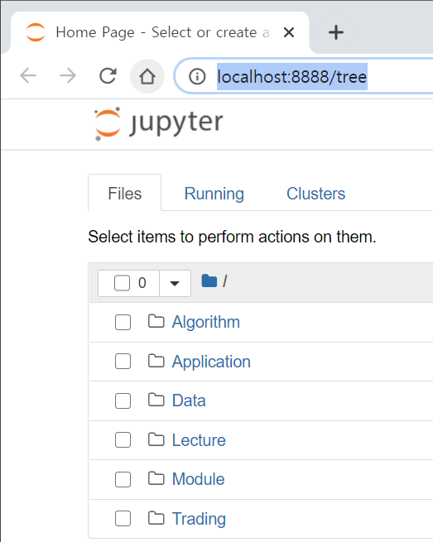
기본설정: 4) 작업경로 반영
만약 인터넷창에 Juputer Notebook이 실행되지 않는다면 “주소 입력”으로 실행

Slide 21
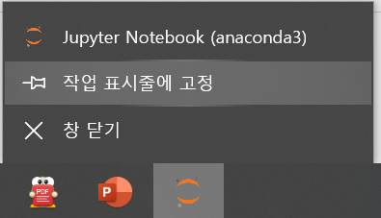
기본설정: 2) Jupyter Notebook 설치
작업표시줄 “Jupyter Notebook” 우클릭 → “작업 표시줄에 고정” 클릭

Slide 22
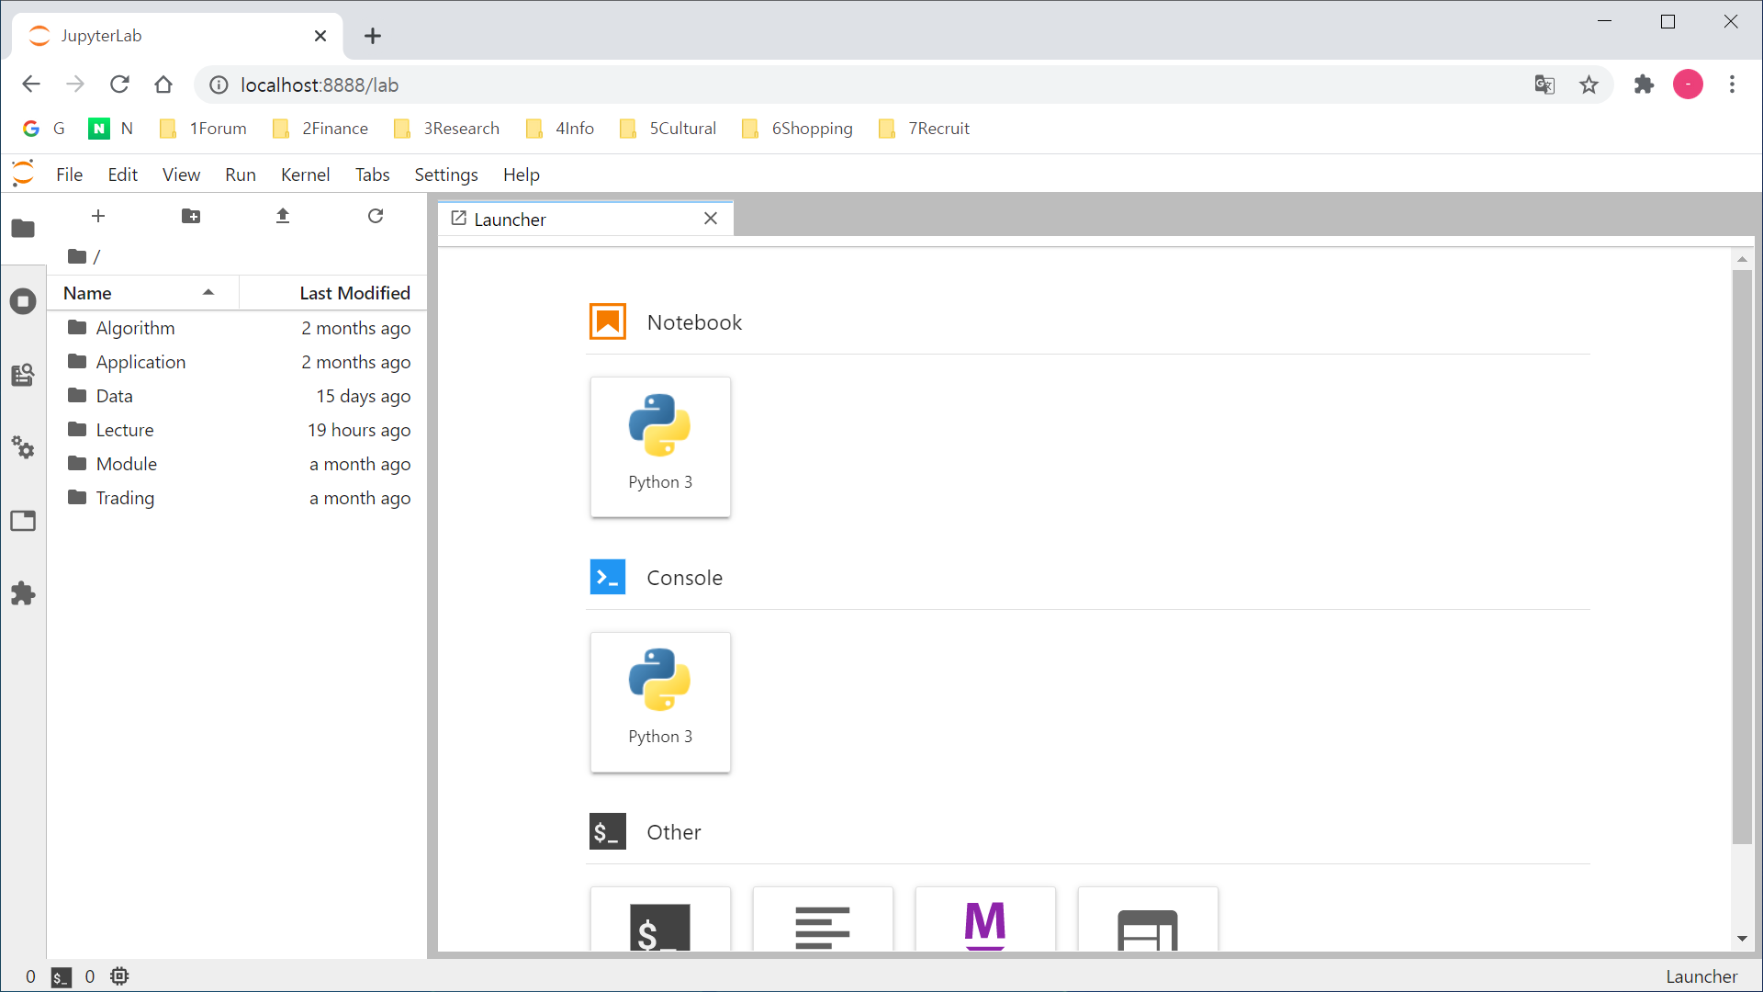
기본설정: 3) Jupyter Lab 설치 (Anaconda 설치 시 같이 설치)
만약 인터넷창 “localhost:8888/lab” 입력으로 실행

Slide 23
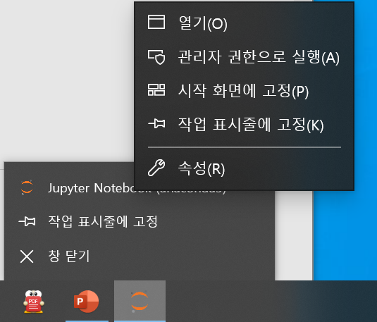
기본설정: 4) 작업경로 반영
작업표시줄 “Jupyter Notebook” 우클릭 → 상단의 “Jupyter Notebook” 우클릭 → 속성

Slide 24
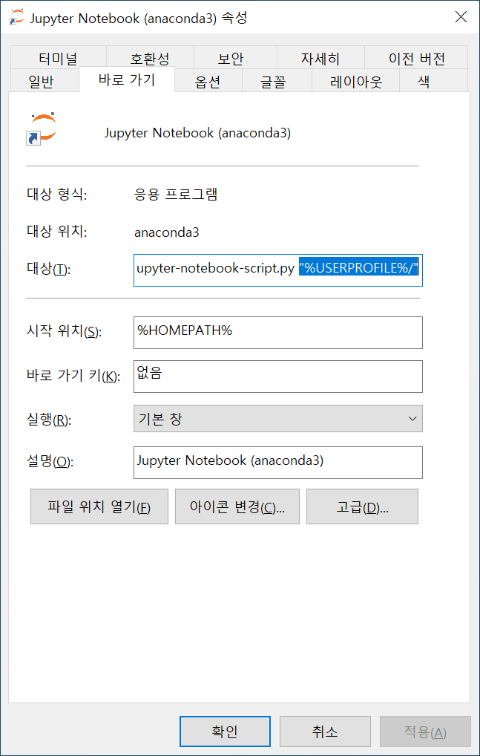
기본설정: 4) 작업경로 반영
“대상”에서 ‘ “%USERPROFILE%/” ’ 삭제 후 본인 작업경로 반영 (ex. D:Analysis)

Slide 25
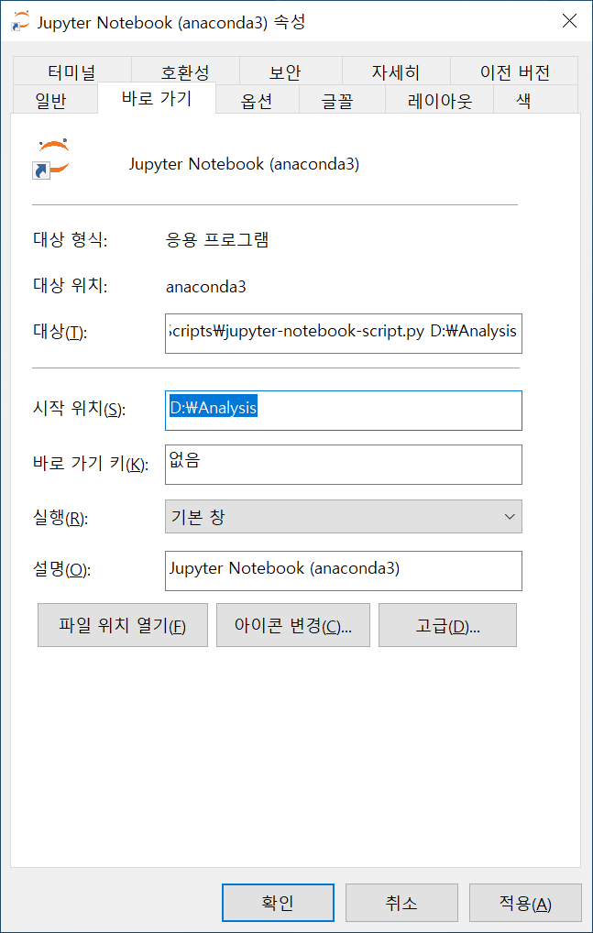
기본설정: 4) 작업경로 반영
“시작위치”에서 “%HOMEPATH%” 삭제 후 본인 작업경로 반영 (ex. D:Analysis) → 확인

Slide 26
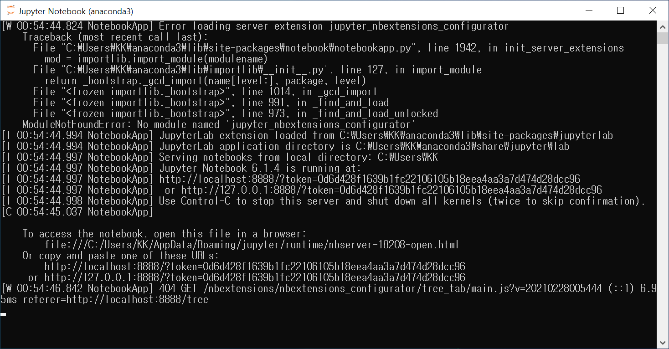
기본설정: 4) 작업경로 반영
Jupyter Notebook 실행화면 끄기 + 검은화면(Prompt화면) 끄기

Slide 27
기본설정: 4) 작업경로 반영
작업표시줄 “Jupyter Notebook” 클릭하여 실행

Slide 28
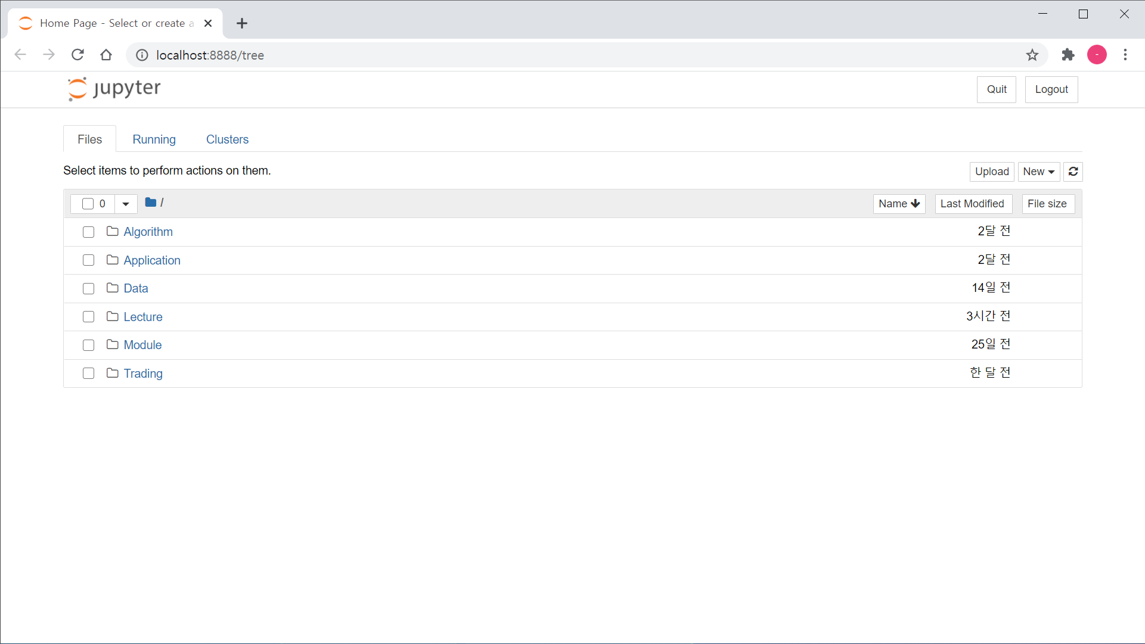
기본설정: 4) 작업경로 반영
Jupyter Notebook 실행화면이 설정한 폴더로 변경됨이 확인됨

Slide 29
기본설정: 4) 작업경로 반영
만약 인터넷창에 Juputer Notebook이 실행되지 않는다면 “주소 입력”으로 실행

Slide 30
기본설정: 4) 작업경로 반영
Jupyter Lab도 작업경로가 동일하게 변경됨

Slide 31
Contents
기본설정
1) Anaconda 설치: 사람과 컴퓨터가 서로 대화할 수 있음
2) Jupyter Notebook 설치: 사람이 컴퓨터에게 지시를 할 수 있음
3) Jupyter Lab 설치: Jupyter Notebook보다 고급환경
4) 작업경로 반영: 분석할 때 작업하던 장소를 찾아 헤맬 필요 없음
여기까지 완료되면 분석/사용하는데 무리 없음
고급설정
1) Anaconda Prompt 진입: 모듈이나 기능의 추가/업데이트
2) Jupyter Notebook 확장기능 설치
3) Jupyter Lab 확장기능 설치

Slide 32
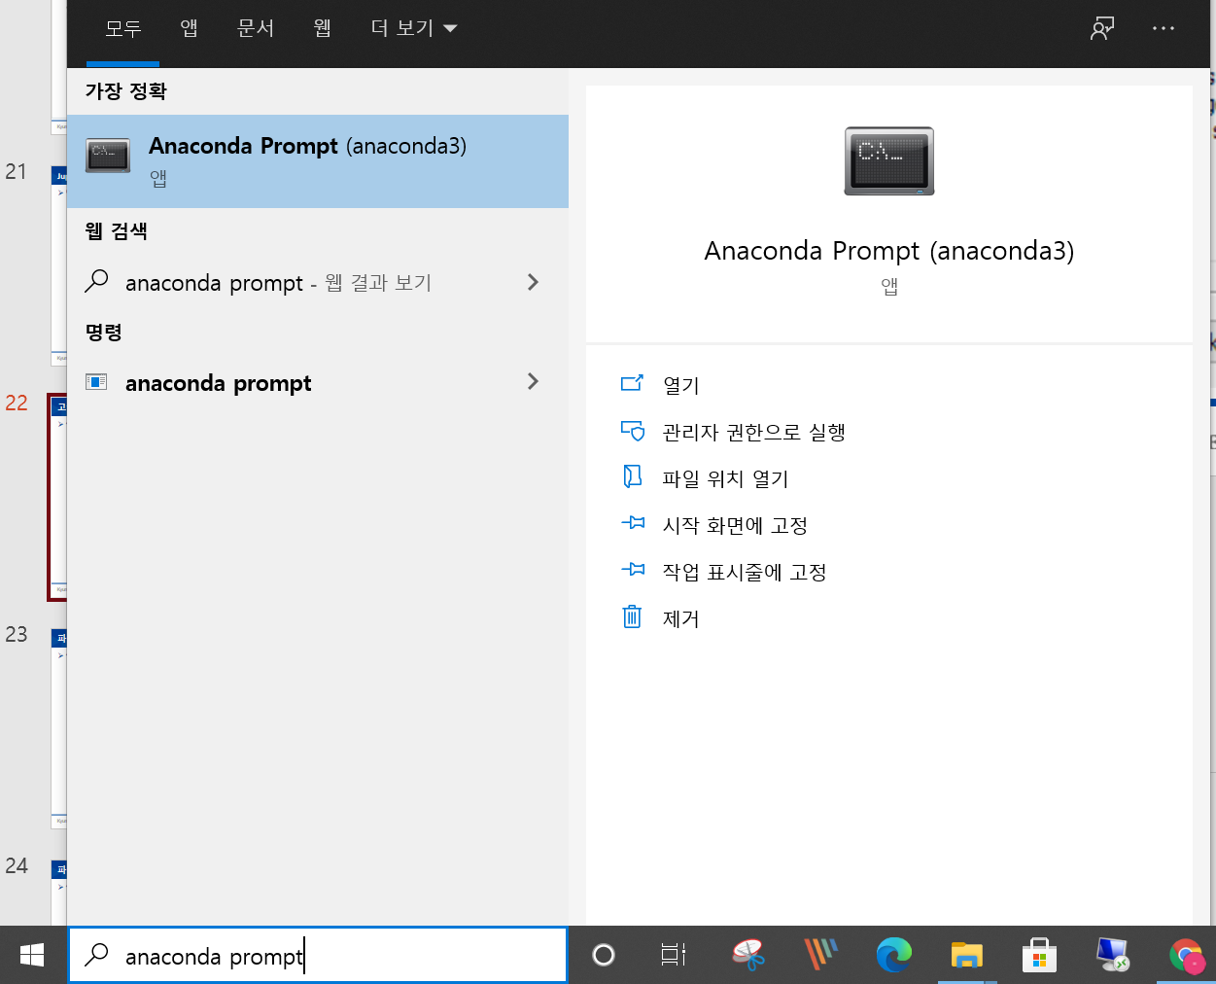
고급설정: 1) Anaconda Prompt 진입
시작 → “Anaconda Prompt” 타이핑 → 앱 우클릭 후 “관리자 권한으로 실행”

Slide 33
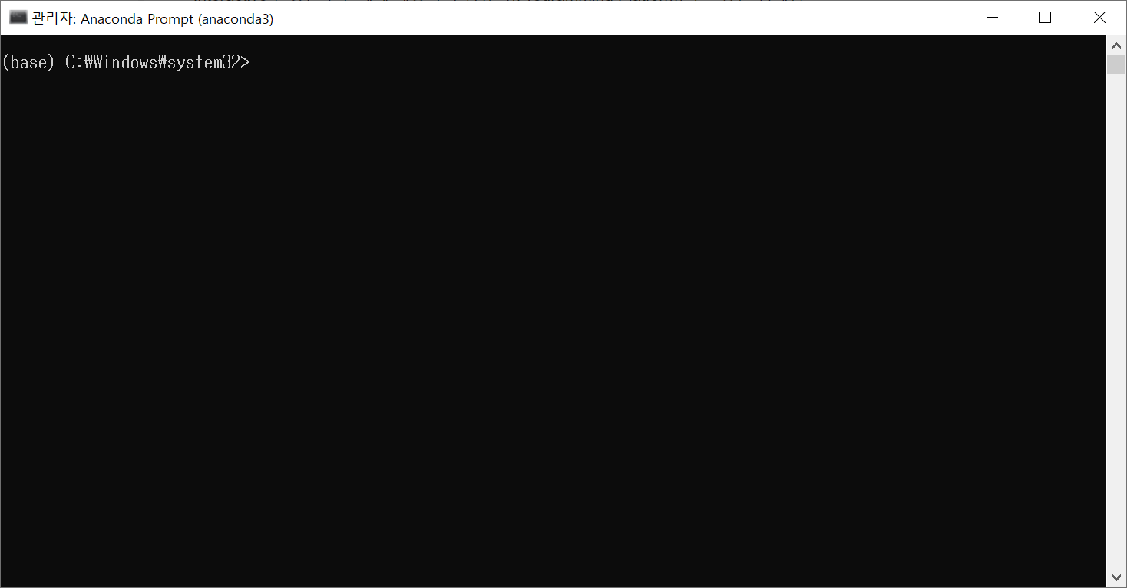
고급설정: 1) Anaconda Prompt 진입
시작 → “Anaconda Promp” 타이핑 → 앱 우클릭 후 “관리자 권한으로 실행”

Slide 34
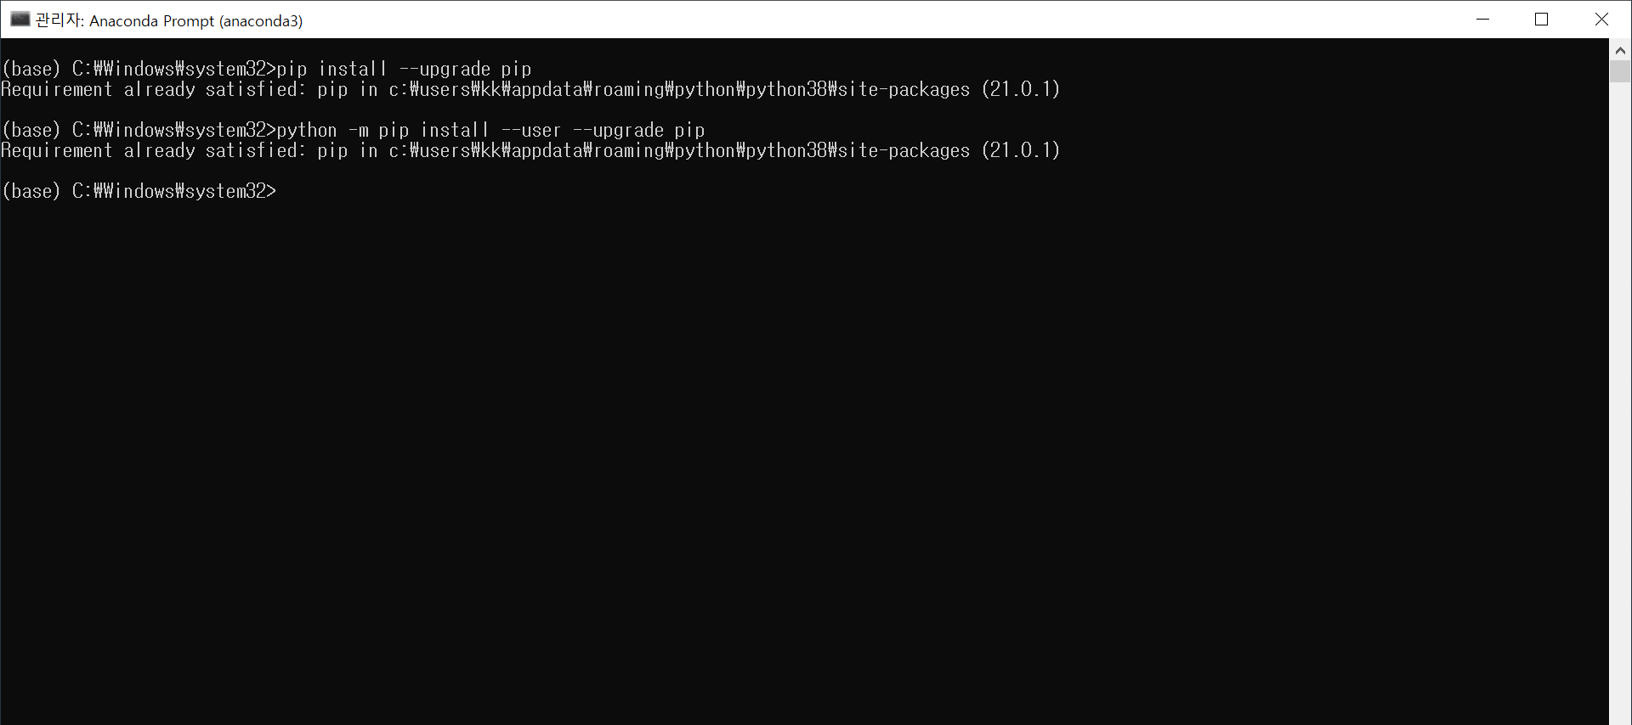
고급설정: 1) Anaconda Prompt 진입
“pip”라는 파이썬의 패키지 라이브러리 관리 시스템 업데이트 (복붙가능)
:: Update of PIP pip install --upgrade pip python -m pip install --user --upgrade pip

Slide 35
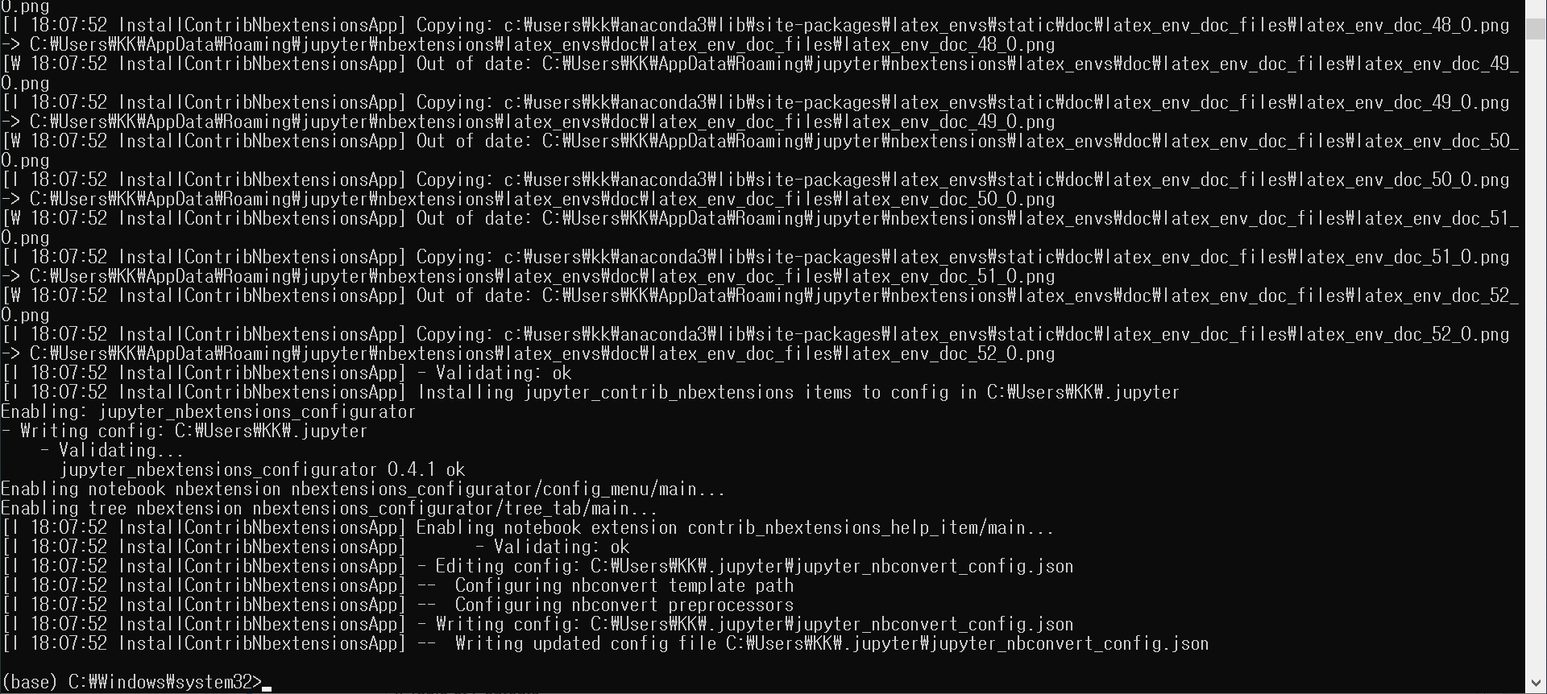
고급설정: 2) Jupyter Notebook 확장기능 설치
“nbextensions”라는 노트북 확장기능 패키지 설치 (복붙가능)
:: Jupyter Nbextensions pip install jupyter_contrib_nbextensions jupyter contrib nbextension install --user

Slide 36
고급설정: 2) Jupyter Notebook 확장기능 설치
Jupyter Notebook 실행화면 끄기 + 검은화면(Prompt화면) 끄기

Slide 37
고급설정: 2) Jupyter Notebook 확장기능 설치
작업표시줄 “Jupyter Notebook” 클릭하여 실행

Slide 38
고급설정: 2) Jupyter Notebook 확장기능 설치
만약 인터넷창에 Juputer Notebook이 실행되지 않는다면 “주소 입력”으로 실행

Slide 39
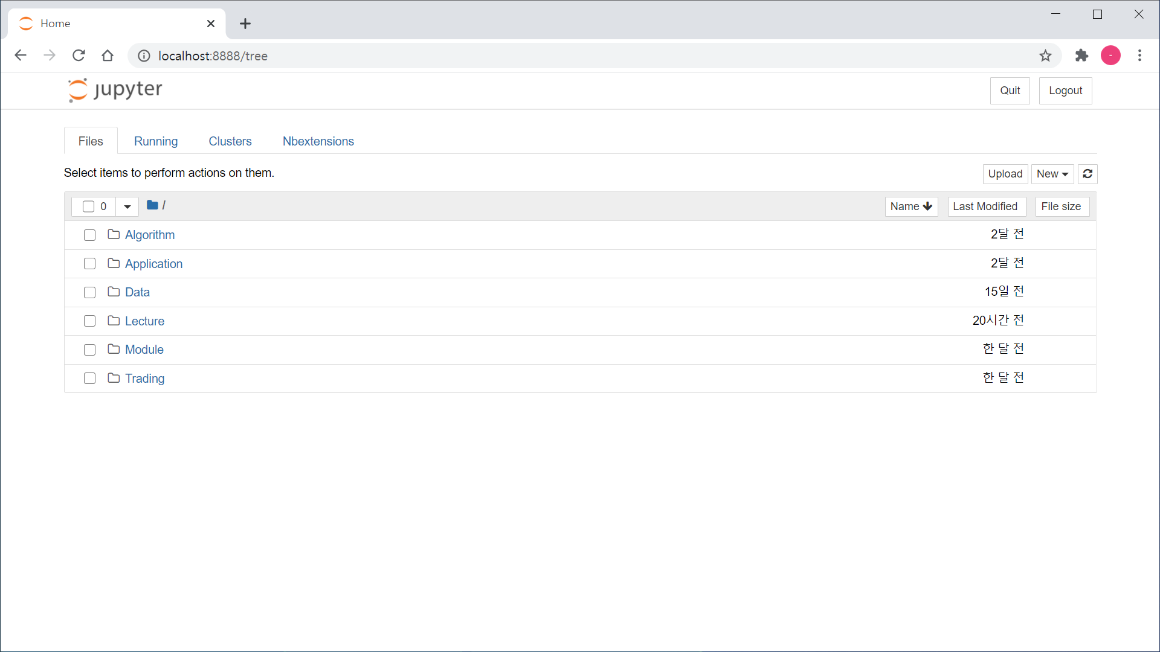
고급설정: 2) Jupyter Notebook 확장기능 설치
Jupyter Notebook 실행화면에서 “Nbextensions” 탭이 추가됨

Slide 40
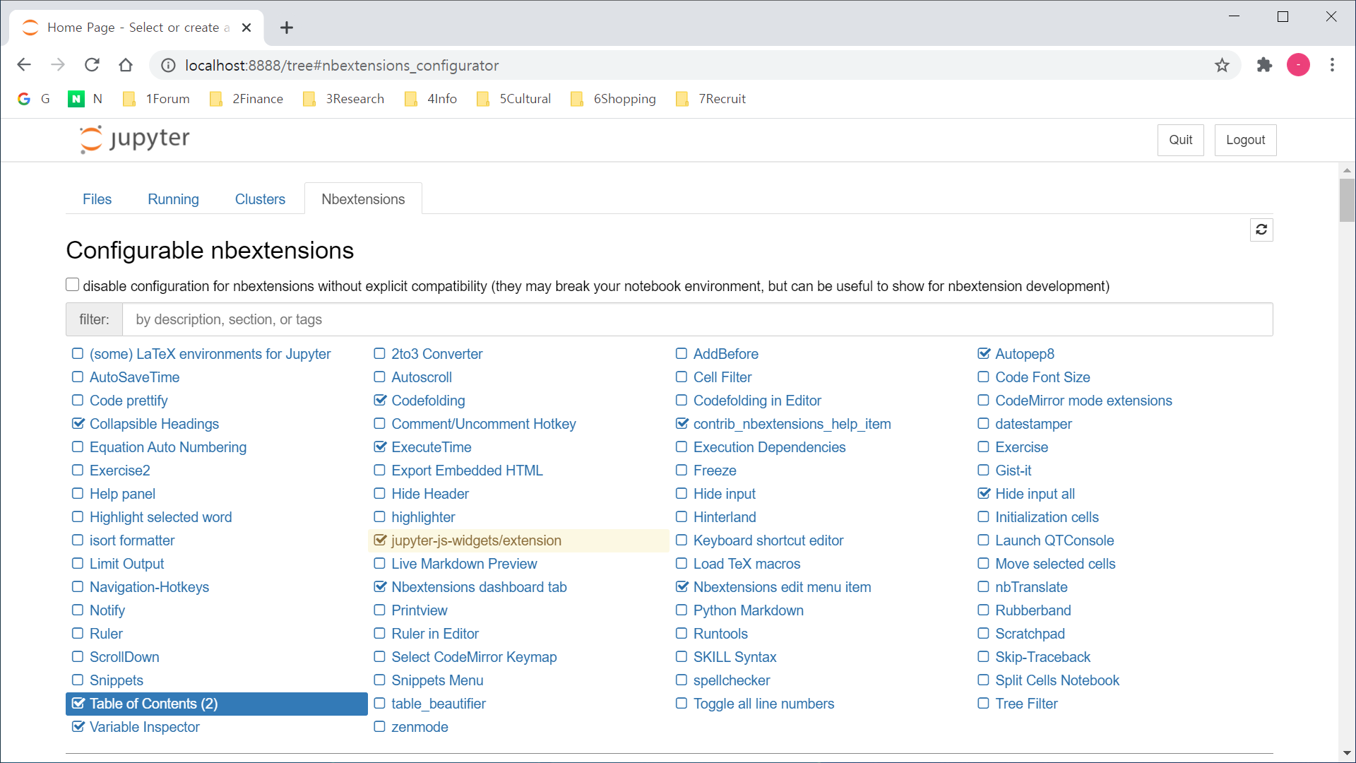
고급설정: 2) Jupyter Notebook 확장기능 설치
“disable ~~”를 해제하고 하기처럼 기능들을 추가 (선택적이며 스크롤다운시 설명나옴)

Slide 41
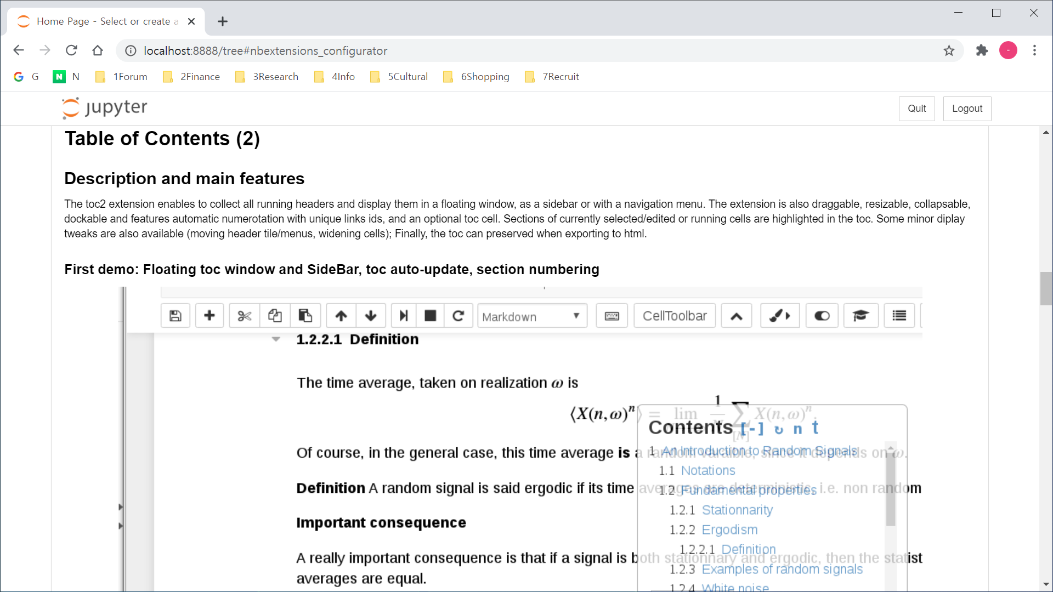
고급설정: 2) Jupyter Notebook 확장기능 설치
Table of Contests 설명 예시

Slide 42
고급설정: 2) Jupyter Notebook 확장기능 설치
“Files” 탭으로 와서 강의자료와 실습을 진행

Slide 43
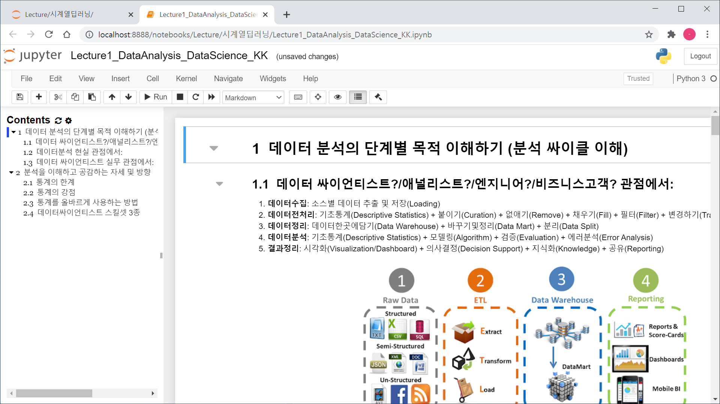
고급설정: 2) Jupyter Notebook 확장기능 설치
확장기능이 표시된 강의자료 예시

Slide 44
고급설정: 3) Jupyter Lab 확장기능 설치
하기 내용 복사 후 검은화면(Anaconda Prompt)에 우클릭(붙여넣기) → 시간소요!
:: Jupyter Lab pip install jupyterlab pip install --upgrade jupyterlab :: Jupyter Lab Extensions Package pip install nodejs conda install --yes nodejs conda install -c conda-forge --yes nodejs :: Table of Contents jupyter labextension install @jupyterlab/toc :: Shortcut UI jupyter labextension install @jupyterlab/shortcutui :: Variable Inspector jupyter labextension install @lckr/jupyterlab_variableinspector :: Go to Definition of Module jupyter labextension install @krassowski/jupyterlab_go_to_definition :: Interactive Visualization jupyter labextension install @jupyter-widgets/jupyterlab-manager jupyter labextension install lineup_widget :: Connection to Github jupyter labextension install @jupyterlab/github :: CPU+RAM Monitor pip install nbresuse jupyter labextension install jupyterlab-topbar-extension jupyterlab-system-monitor :: File Tree Viewer jupyter labextension install jupyterlab_filetree :: Download Folder as Zip File conda install --yes jupyter-archive jupyter lab build jupyter labextension update --all :: End

Slide 45
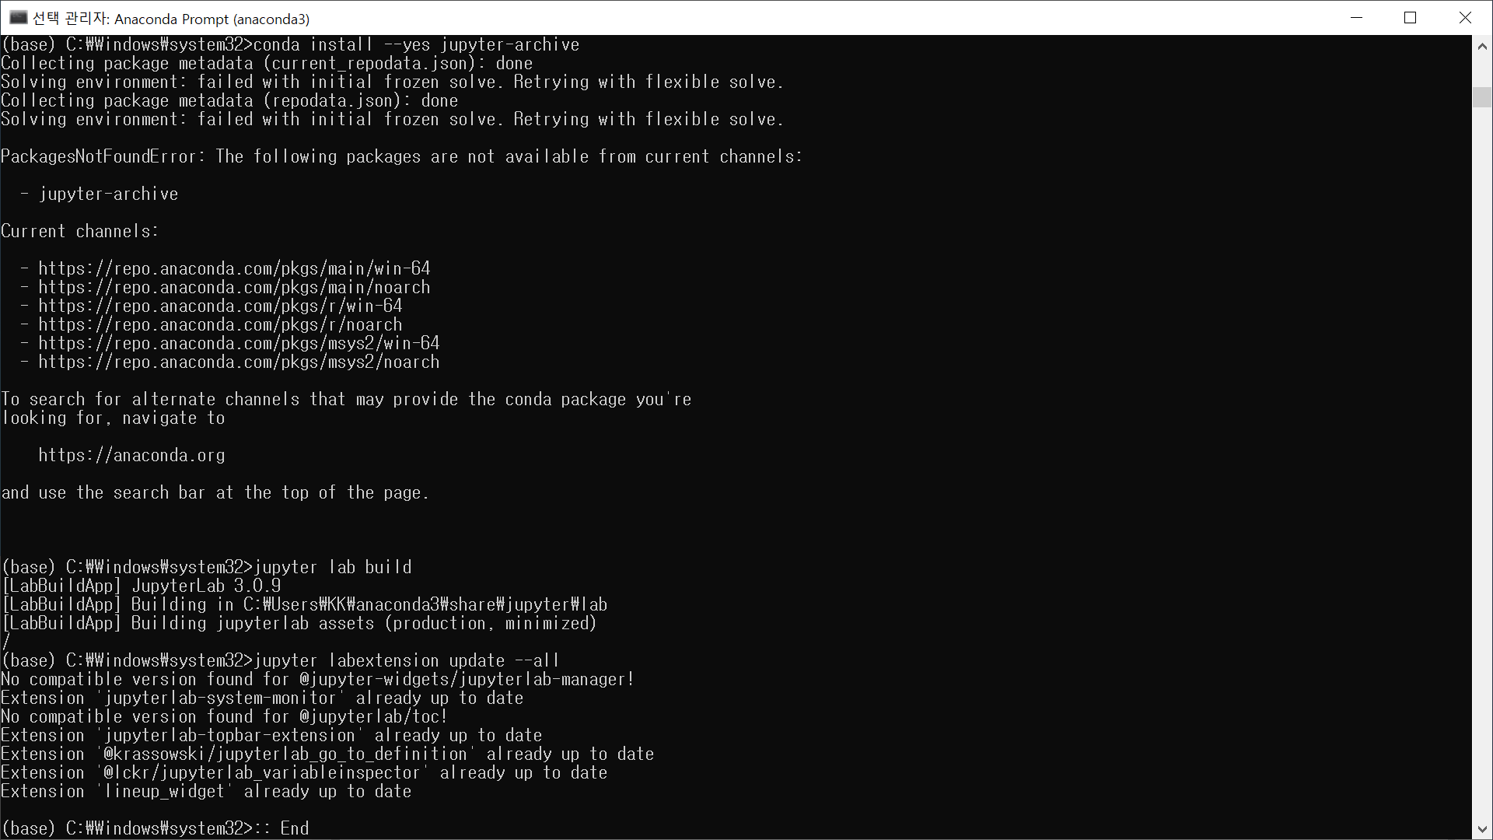
고급설정: 3) Jupyter Lab 확장기능 설치
설치완료 (라이브러리 버전에 따라 에러가 발생할 수 있음 → 일단 무시하고 진행)

Slide 46
고급설정: 3) Jupyter Lab 확장기능 설치
Jupyter Notebook 실행화면 끄기 + 검은화면(Prompt화면) 끄기

Slide 47
고급설정: 3) Jupyter Lab 확장기능 설치
작업표시줄 “Jupyter Notebook” 클릭하여 실행

Slide 48
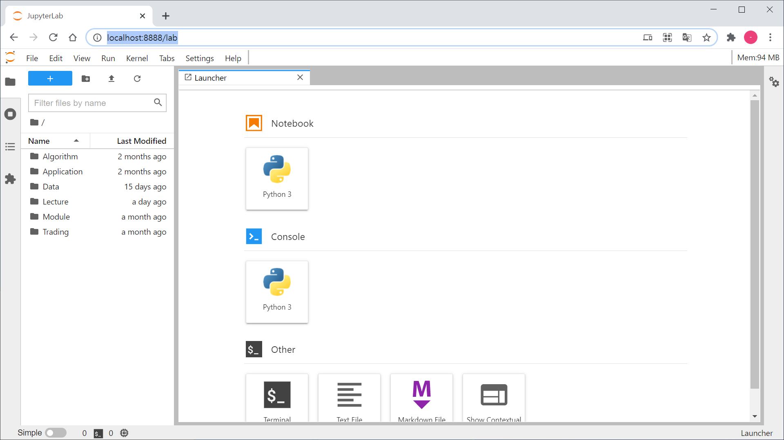
고급설정: 3) Jupyter Lab 확장기능 설치
인터넷창에 “tree” 대신 “lab”으로 변경하여 실행

Slide 49
고급설정: 3) Jupyter Lab 확장기능 설치
강의자료를 찾아 실습을 진행

Slide 50
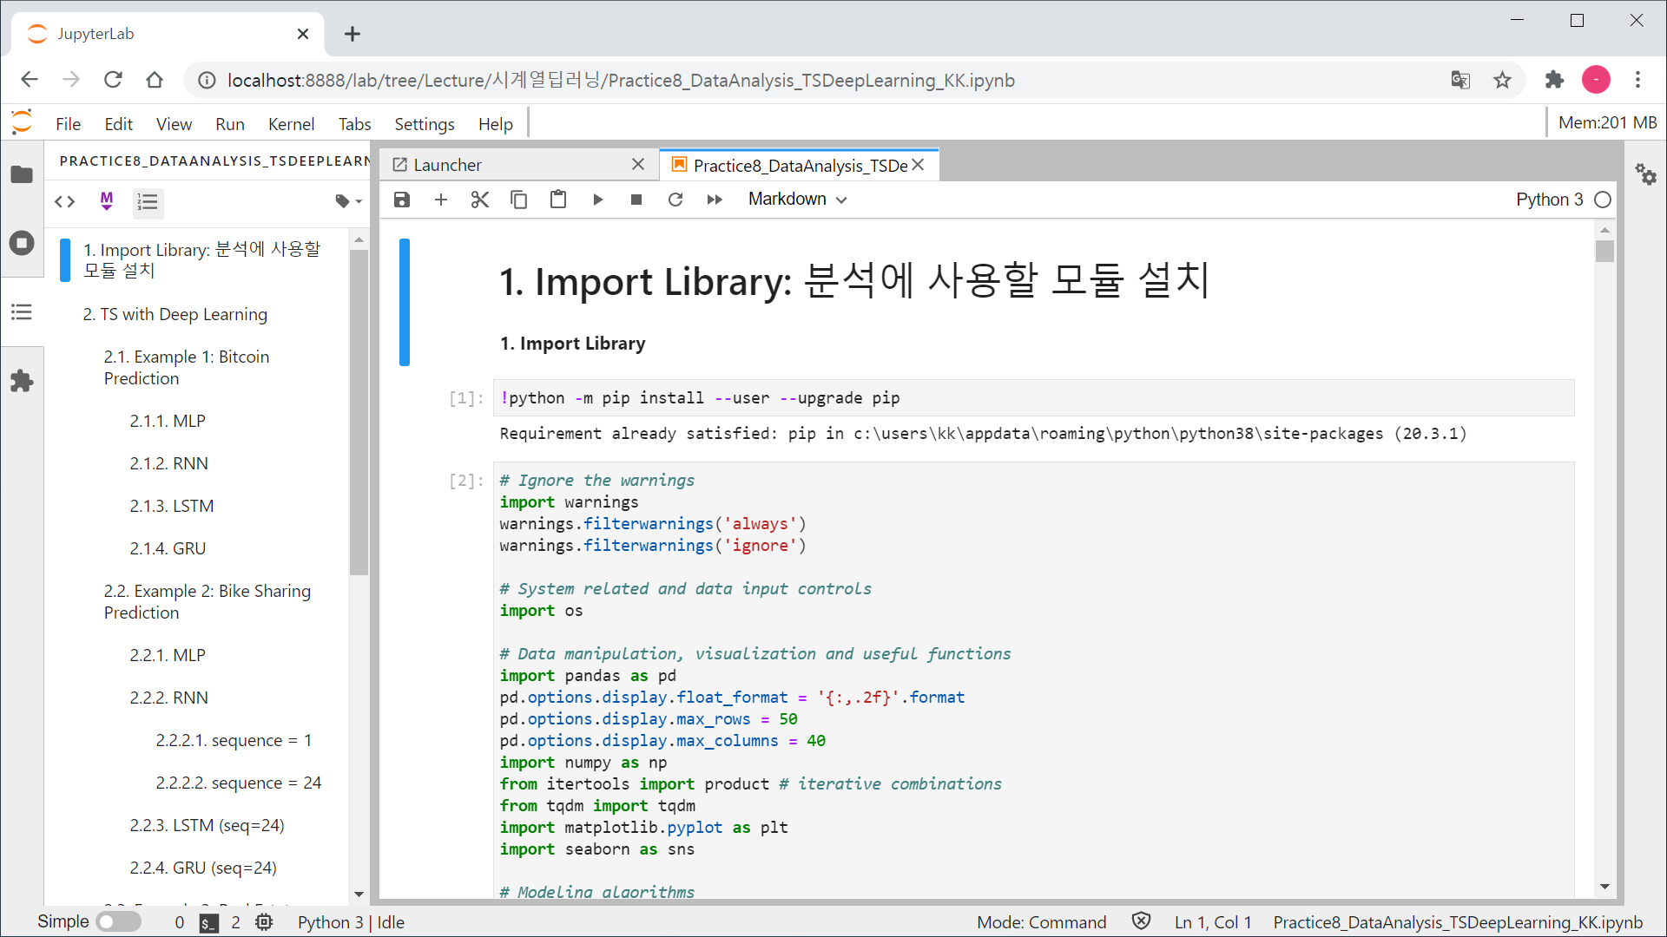
고급설정: 3) Jupyter Lab 확장기능 설치
확장기능이 표시된 실습 예시

Slide 51
Appendix
Library 모두 한번에 설치하기 → Anaconda Prompt에 하기내용 복붙
:: Update of PIP pip install --upgrade pip python -m pip install --user --upgrade pip :: Jupyter Nbextensions pip install jupyter_contrib_nbextensions jupyter contrib nbextension install –user
:: Jupyter Lab pip install jupyterlab pip install --upgrade jupyterlab :: Jupyter Lab Extensions Package pip install nodejs conda install --yes nodejs conda install -c conda-forge --yes nodejs :: Table of Contents jupyter labextension install @jupyterlab/toc :: Shortcut UI jupyter labextension install @jupyterlab/shortcutui :: Variable Inspector jupyter labextension install @lckr/jupyterlab_variableinspector :: Go to Definition of Module jupyter labextension install @krassowski/jupyterlab_go_to_definition :: Interactive Visualization jupyter labextension install @jupyter-widgets/jupyterlab-manager jupyter labextension install lineup_widget :: Connection to Github jupyter labextension install @jupyterlab/github :: CPU+RAM Monitor pip install nbresuse jupyter labextension install jupyterlab-topbar-extension jupyterlab-system-monitor :: File Tree Viewer jupyter labextension install jupyterlab_filetree :: Download Folder as Zip File
conda install --yes jupyter-archive
:: Jupyter to Slide
pip install RISE
jupyter-nbextension install rise --py --sys-prefix
jupyter-nbextension enable rise --py --sys-prefix
conda install -c damianavila82 rise --yes
:: Build
jupyter lab build
jupyter labextension update --all
:: End

